Slide 1





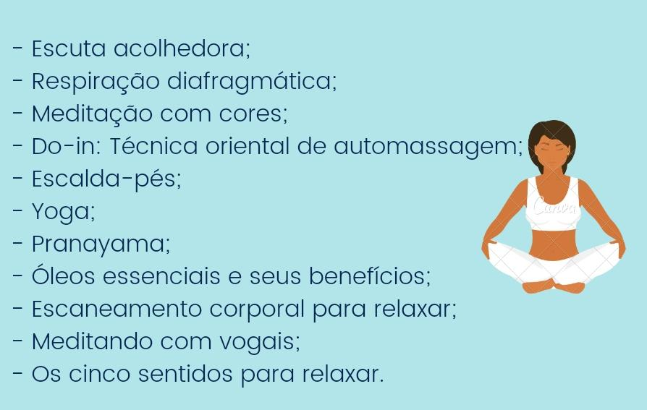
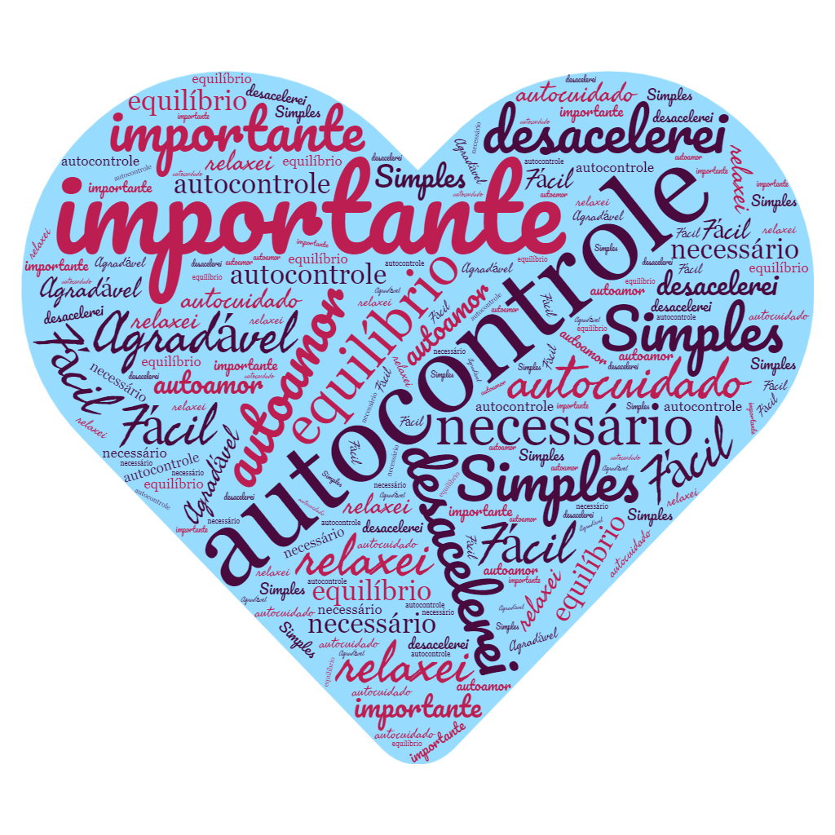






AVALIAÇÃO E GESTÃO DE ESTRESSE E BEM- ESTAR PSICOSSOCIAL EM TEMPOS DE PANDEMIA
Camily da Silva Agustinho, Vitória Oliveira da Silva, Fabricia Viana Fonseca, Marina das Neves Gomes.
Instituto Federal de Educação, Ciência e Tecnologia do Rio de Janeiro
marina.gomes@ifrj.edu.br
Durante a pandemia do COVID-19...
2. Encontros de autocuidado:
Formação de 3 turmas com 12 encontros semanais, com duração de 30 minutos cada, através da Plataforma Zoom Meetings.
Nos encontros, ensinamos técnicas de autocuidado e regulação emocional.
60% Dos jovens LGBT estão passando por sofrimento psicológico, segundo um estudo realizado nos EUA (GONZALES et al, 2020).
Encontros de autocuidado | 1° turma | 2° turma | 3° turma
Inscritos | 80 | 68 | Em andamento
Comunidade externa | 36 | 28 | -
Comunidade Interna | 44 | 40 | -
Voluntários | 5 | 5 | -
Já em Bangladesh, uma pesquisa demonstrou que muitos estudantes relatavam níveis de estresse alterados.
Segundo pesquisa realizada nos EUA, muitos jovens estão com sintomas depressivos, de ansiedade e solidão.
- Práticas ensinadas nos encontros:
Medidas de Enfrentamento a Pandemia...
- Feedback dos alunos.
Assim, faz-se necessário a adoção de ferramentas que auxiliem o cuidado com a saúde mental. Pode-se pensar nas Práticas Integrativas e Complementares em Saúde (PICS), que são tratamentos que utilizam de recursos terapêuticos para a prevenção de doenças e a promoção de saúde.
Em 2006 foi criada, no Brasil, a Politica Nacional de Práticas Integrativas e Complementares (PNPIC), que disponibiliza pelo SUS uma ampla gama de práticas como: Homeopatia, meditação, medicina tradicional chinesa, acupuntura, entre outras.
Nosso objetivo é apresentar e divulgar, para a comunidade interna e externa do IFRJ, técnicas autoaplicáveis de relaxamento e regulação emocional oriundas das PICS. Além disso, avaliar em estudantes voluntários na pesquisa, por meio de testes quantitativos, os níveis de sintomas de depressão antes e após um período de utilização dessas técnicas.
3. Análise da sintomatologia depressiva:
Os inscritos nos encontros convidados a se voluntariar em nossa pesquisa devem:
ser alunos do IFRJ-Campus Rio de Janeiro;
maiores que 18 anos.
- Essa analise é feita antes e após os encontros, os voluntários respondem a um teste quantitativo junto a psicóloga. O teste utilizado é a Escala Baptista de Depressão, que busca avaliar os níveis de sintomatologia depressiva.
METODOLOGIA E RESULTADOS
1. Divulgação das PICS nas redes sociais:
CONCLUSÕES
@convidaparaconsciencia
Estamos em fase de coleta de dados e tratamento estatístico referente as duas primeiras turmas. De forma subjetiva, percebemos que os participantes demonstravam preocupação quanto a produtividade durante a pandemia e problemas de saúde mental. Como resultado esperamos que os alunos obtenham redução da sintomatologia depressiva após o período de utilização dessas técnicas. E por fim, pensando, em um projeto futuro, a institucionalização das PICS dentro do instituto.
651
480
Contas alcançadas
Seguidores
- Postagens
- Lives
- Vídeos informativos
AGRADECIMENTOS
REFERÊNCIAS
BAPTISTA, M. N. Escala Baptista de Depressão: versão adulto:EPADEP-A: livro de instruções. Vetor, São Paulo, 1ª ed. 2012.
BARROS, Marilisa Berti de Azevedo; LIMA, Margareth Guimarães; MALTA, Deborah Carvalho; et al. Relato de tristeza/depressão, nervosismo/ansiedade e problemas de sono na população adulta brasileira durante a pandemia de COVID-19. Epidemiologia e Serviços de Saúde, v. 29, n. 4, 2020.
GONZALES, G.; MOLA, E., GAVULIC, A. MCKAY, T., PURCELL, C. Mental Health Needs Among Lesbian, Gay, Bisexual, and Transgender College Students During the COVID-19 Pandemic. Journal of Adolescent Health, n. 67 (5), p. 645 – 648, 2020.
SAYEED, A., KUNDU, S., BANNA, H., HASAN, T., BEGUM, M., KHAN, S. Mental health outcomes during the COVID-19 and perceptions towards the pandemic: Findings from a cross sectional study among Bangladeshi students. Children and Youth Services Review, v. 119, p. 105658, 2020.
@anadanaturologa @minhadescompressao

